Slide 1
LỚP
GIẢI TÍCH
12
Chương 2: HÀM SỐ LŨY THỪA – HÀM SỐ MŨ VÀ HÀM SỐ LOGARIT
Bài 6. BẤT PHƯƠNG TRÌNH MŨ VÀ LOGARIT
I
BẤT PHƯƠNG TRÌNH MŨ
1
Bất phương trình mũ cơ bản
2
Bất phương trình mũ đơn giản
II
BẤT PHƯƠNG TRÌNH LOGARIT
1
Bất phương trình logarit cơ bản
2
Bất phương trình logarit đơn giản
III
LUYỆN TẬP

Slide 2
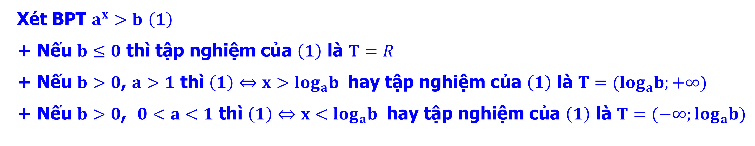
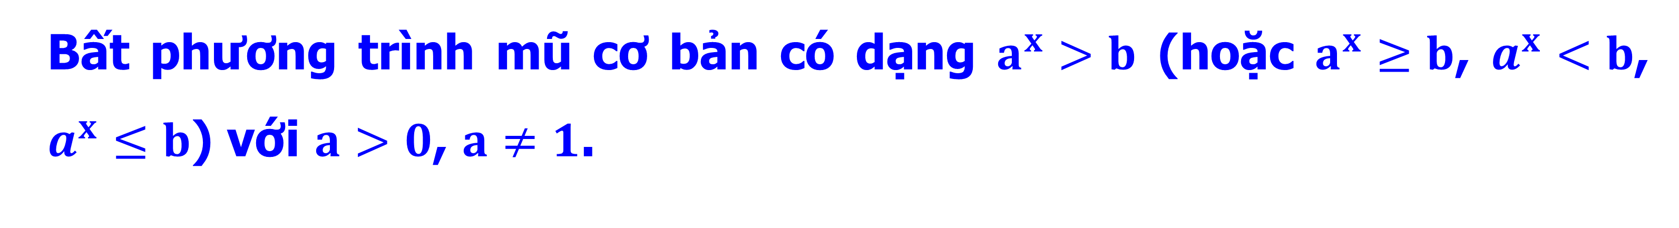
I
BẤT PHƯƠNG TRÌNH MŨ
1
Bất phương trình mũ cơ bản
Định nghĩa
Bất phương trình mũ cơ bản có dạng $a^{x}>b$ (hoặc $a^{x}≥b$, $a^{x}<b$, $a^{x}≤b$) với $a>0$, $a≠1$.
Tính chất
Xét BPT $a^{x}>b$ $\left(1\right)$
+ Nếu $b≤0$ thì tập nghiệm của $\left(1\right)$ là $T=R$
+ Nếu $b>0$, $a>1$ thì $\left(1\right)⇔x>log_{a}b$ hay tập nghiệm của $\left(1\right)$ là $T=(log_{a}b;+∞)$
+ Nếu $b>0$, $0<a<1$ thì $\left(1\right)⇔x<log_{a}b$ hay tập nghiệm của $\left(1\right)$ là $T=(−∞;log_{a}b)$
Notes:
Note: hiệu ứng xuất hiện…

Slide 3
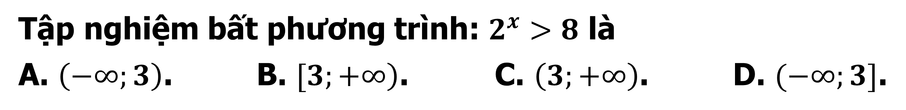
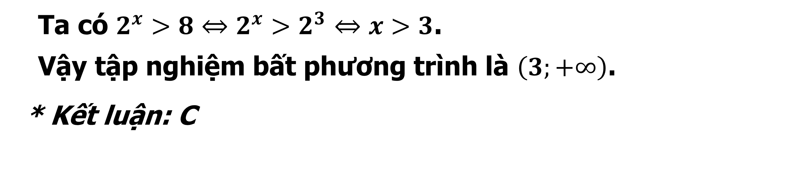
I
BẤT PHƯƠNG TRÌNH MŨ
1
Bất phương trình mũ cơ bản
Ví dụ 1
Tập nghiệm bất phương trình: $2^{x}>8$ là
A. $\left(−∞;3\right)$. B. $\left.[3;+∞\right)$. C. $\left(3;+∞\right)$. D. $\left.(−∞;3]\right.$.
Bài giải
Ta có $2^{x}>8⇔2^{x}>2^{3}⇔x>3$.
Vậy tập nghiệm bất phương trình là $\left(3;+∞\right)$.
* Kết luận: C
Notes:
Note: hiệu ứng xuất hiện…

Slide 4
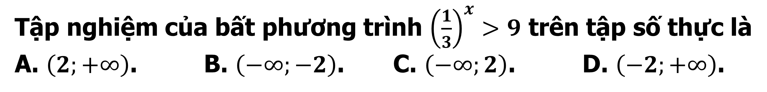
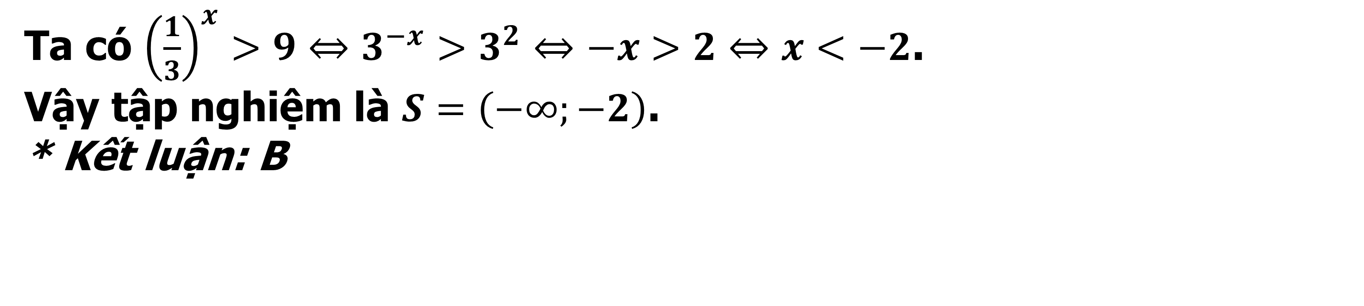
I
BẤT PHƯƠNG TRÌNH MŨ
1
Bất phương trình mũ cơ bản
Ví dụ 2
Tập nghiệm của bất phương trình ${\left(\frac{1}{3}\right)}^{x}>9$ trên tập số thực là
A. $\left(2;+∞\right)$. B. $\left(−∞;−2\right)$. C. $\left(−∞;2\right)$. D. $\left(−2;+∞\right)$.
Bài giải
Ta có ${\left(\frac{1}{3}\right)}^{x}>9⇔3^{−x}>3^{2}⇔−x>2⇔x<−2$.
Vậy tập nghiệm là $S=\left(−∞;−2\right)$.
* Kết luận: B
Notes:
Note: hiệu ứng xuất hiện…

Slide 5



I
BẤT PHƯƠNG TRÌNH MŨ
2
Bất phương trình mũ đơn giản
2.1 Đưa về cùng cơ số $a^{f(x)}>a^{g(x)}$
+ Nếu $a>1$ thì $a^{f(x)}>a^{g(x)}⇔f(x)>g(x)$
+ Nếu $0<a<1$ thì $a^{f(x)}>a^{g(x)}$ $⇔f(x)<g(x)$
2.2 Đặt ẩn phụ và giải BPT bậc hai
Xét BPT $m.a^{2f(x)}+n.a^{f(x)}+p>0$, đặt $t=a^{f(x)}, t>0$
BPT trở thành $m.t^{2}+n.t+p>0$
Notes:
Note: hiệu ứng xuất hiện…

Slide 6
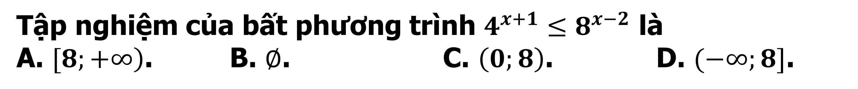
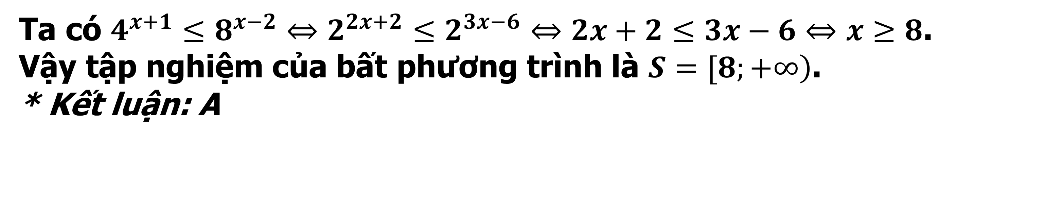
I
BẤT PHƯƠNG TRÌNH MŨ
2
Bất phương trình mũ đơn giản
Ví dụ 3
Tập nghiệm của bất phương trình $4^{x+1}≤8^{x−2}$ là
A. $\left.[8;+∞\right)$. B. $∅$. C. $\left(0;8\right)$. D. $\left.(−∞;8]\right.$.
Bài giải
Ta có $4^{x+1}≤8^{x−2}⇔2^{2x+2}≤2^{3x−6}⇔2x+2≤3x−6⇔x≥8$.
Vậy tập nghiệm của bất phương trình là $S=\left.[8;+∞\right)$.
* Kết luận: A
Notes:
Note: hiệu ứng xuất hiện…

Slide 7
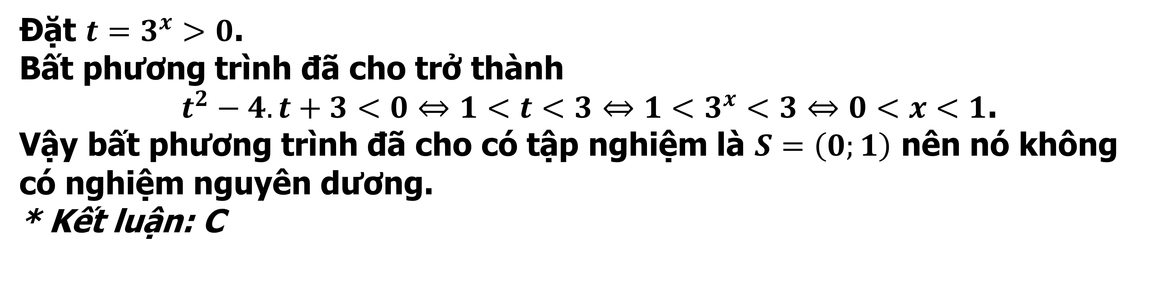
I
BẤT PHƯƠNG TRÌNH MŨ
2
Bất phương trình mũ đơn giản
Ví dụ 4
Bất phương trình sau có bao nhiêu nghiệm nguyên dương $9^{x}−4.3^{x}+3<0$?
A. 3. B. 1. C. 0. D. 2.
Bài giải
Đặt $t=3^{x}>0$.
Bất phương trình đã cho trở thành
$t^{2}−4.t+3<0⇔1<t<3⇔1<3^{x}<3⇔0<x<1$.
Vậy bất phương trình đã cho có tập nghiệm là $S=\left(0;1\right)$ nên nó không có nghiệm nguyên dương.
* Kết luận: C
Notes:
Note: hiệu ứng xuất hiện…

Slide 8
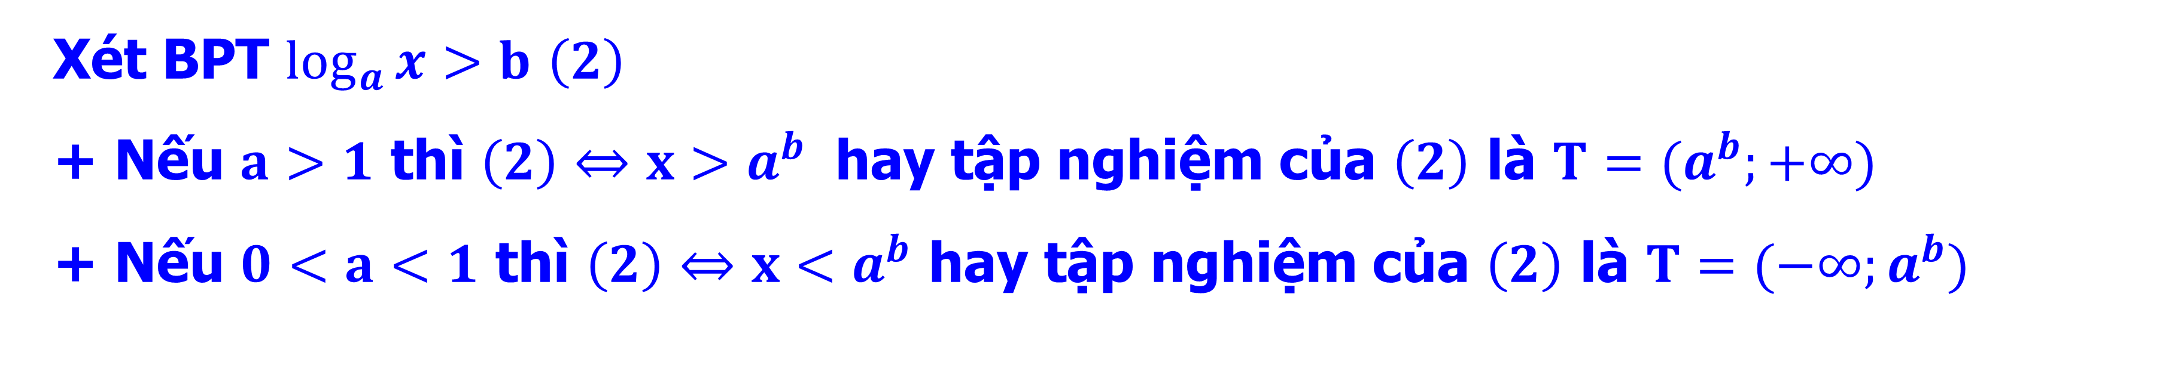
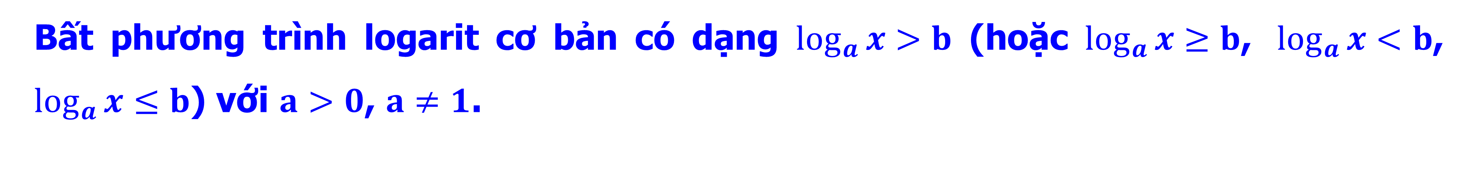
II
BẤT PHƯƠNG TRÌNH LOGARIT
1
Bất phương trình logarit cơ bản
Định nghĩa
Bất phương trình logarit cơ bản có dạng $\log_{a}{x}>b$ (hoặc $\log_{a}{x}≥b$, $\log_{a}{x}<b$, $\log_{a}{x}≤b$) với $a>0$, $a≠1$.
Tính chất
Xét BPT $\log_{a}{x}>b$ $\left(2\right)$
+ Nếu $a>1$ thì $\left(2\right)⇔x>a^{b}$ hay tập nghiệm của $\left(2\right)$ là $T=(a^{b};+∞)$
+ Nếu $0<a<1$ thì $\left(2\right)⇔x<a^{b}$ hay tập nghiệm của $\left(2\right)$ là $T=(−∞;a^{b})$
Notes:
Note: hiệu ứng xuất hiện…

Slide 9
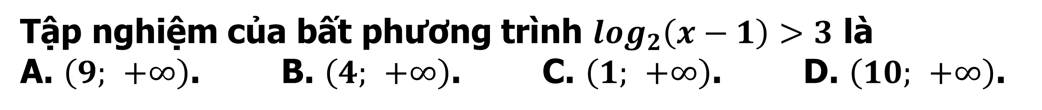
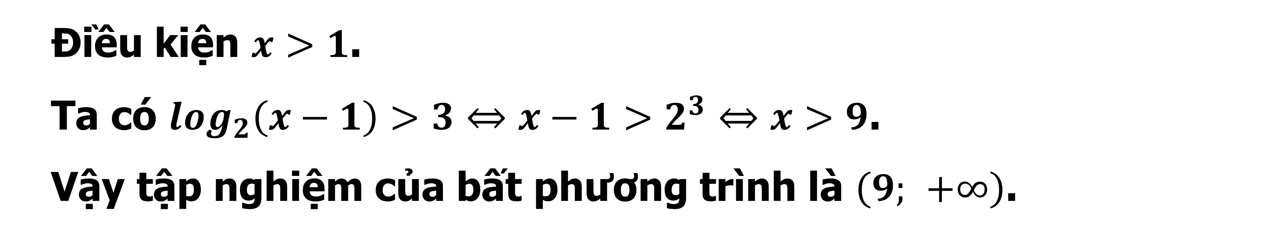
II
BẤT PHƯƠNG TRÌNH LOGARIT
1
Bất phương trình logarit cơ bản
Ví dụ 5
Tập nghiệm của bất phương trình $\log_{2}\left(x−1\right)>3$ là
A. $\left(9; +∞\right)$. B. $\left(4; +∞\right)$. C. $\left(1; +∞\right)$. D. $\left(10; +∞\right)$.
Bài giải
Điều kiện $x>1$.
Ta có $\log_{2}\left(x−1\right)>3⇔x−1>2^{3}⇔x>9$.
Vậy tập nghiệm của bất phương trình là $\left(9; +∞\right)$.
Notes:
Note: hiệu ứng xuất hiện…

Slide 10
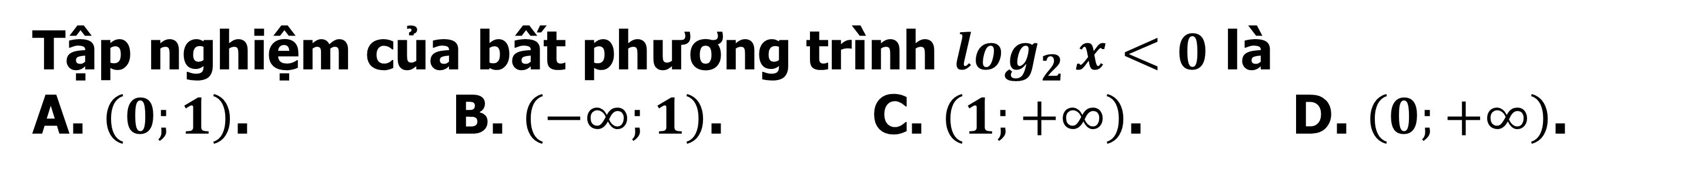

II
BẤT PHƯƠNG TRÌNH LOGARIT
1
Bất phương trình logarit cơ bản
Ví dụ 6
Tập nghiệm của bất phương trình $\log_{2}{x}<0$ là
A. $\left(0;1\right)$. B. $\left(−∞;1\right)$. C. $\left(1;+∞\right)$. D. $\left(0;+∞\right)$.
Bài giải
Ta có $\log_{2}{x}<0⇔\left\{\begin{aligned}x>0 \\ x<2^{0}\end{aligned}\right.⇔x∈\left(0;1\right)$.
Notes:
Note: hiệu ứng xuất hiện…

Slide 11


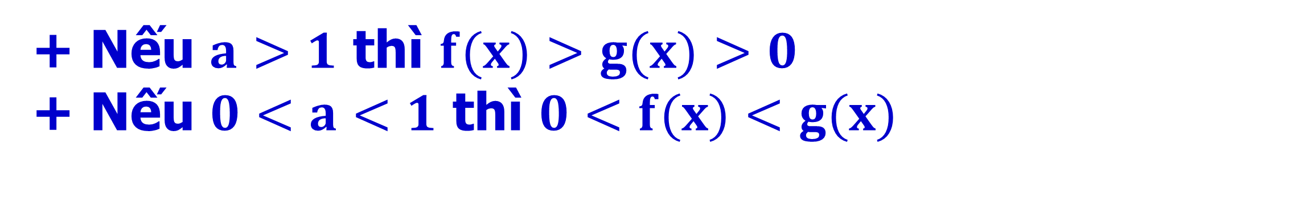
II
BẤT PHƯƠNG TRÌNH LOGARIT
2
Bất phương trình logarit đơn giản
2.1 Đưa về cùng cơ số $log_{a}f(x)>log_{a}g(x)$
+ Nếu $a>1$ thì $f(x)>g(x)>0$
+ Nếu $0<a<1$ thì $0<f(x)<g(x)$
2.2 Đặt ẩn phụ và giải BPT bậc hai
Xét BPT $m.log_{a}^{2}x+n.log_{a}x+p>0$, đặt $t=log_{a}x,$
BPT trở thành $m.t^{2}+n.t+p>0$
Notes:
Note: hiệu ứng xuất hiện…

Slide 12
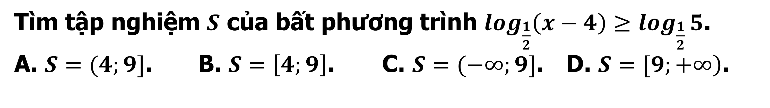
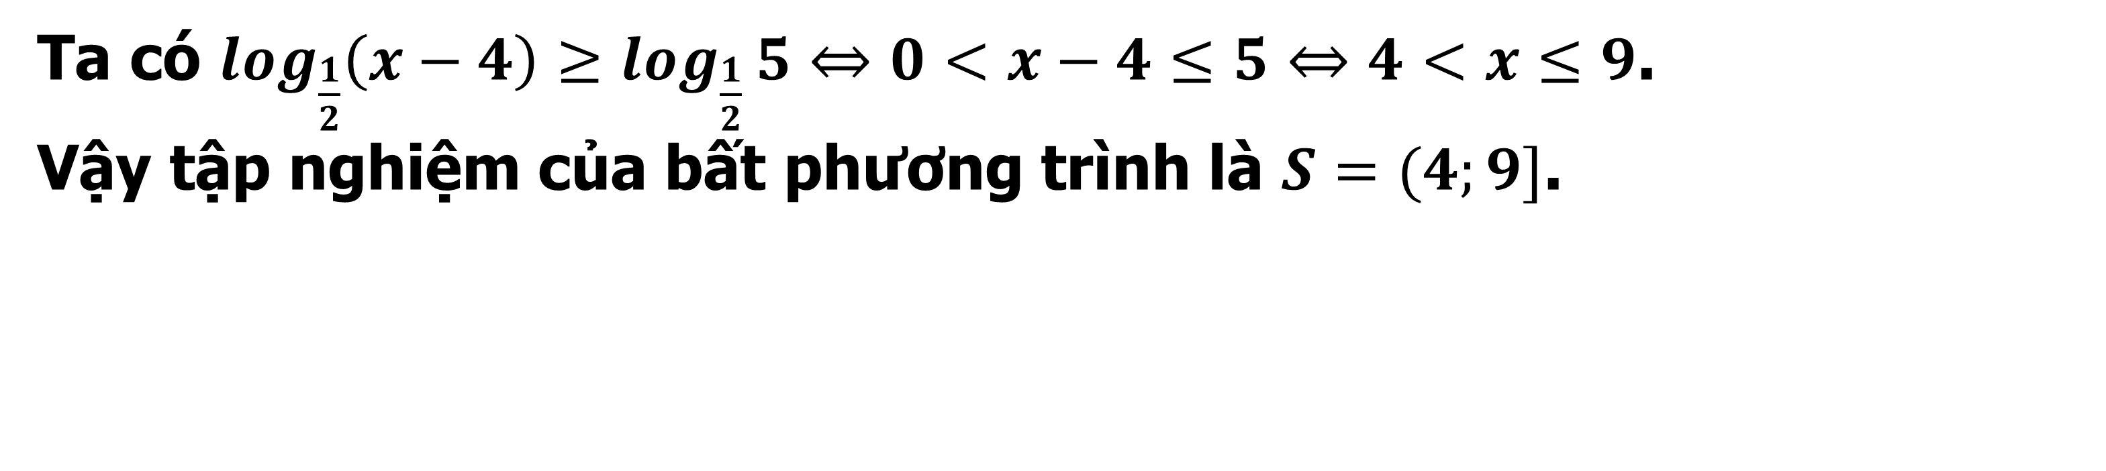
II
BẤT PHƯƠNG TRÌNH LOGARIT
2
Bất phương trình logarit đơn giản
Ví dụ 7
Tìm tập nghiệm $S$ của bất phương trình $\log_{\frac{1}{2}}\left(x−4\right)≥\log_{\frac{1}{2}}{5}$.
A. $S=(\left.4;9\right.]$. B. $S=\left[4;9\right]$. C. $S=(\left.−∞;9]\right.$. D. $S=[\left.9;+∞\right)$.
Bài giải
Ta có $\log_{\frac{1}{2}}\left(x−4\right)≥\log_{\frac{1}{2}}{5}⇔0<x−4≤5⇔4<x≤9$.
Vậy tập nghiệm của bất phương trình là $S=(4;9]$.
Notes:
Note: hiệu ứng xuất hiện…

Slide 13
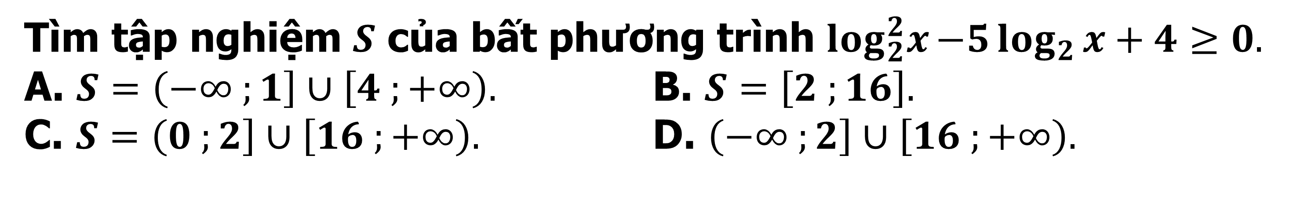
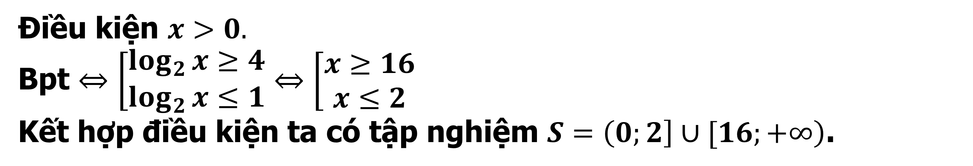
II
BẤT PHƯƠNG TRÌNH LOGARIT
2
Bất phương trình logarit đơn giản
Ví dụ 8
Tìm tập nghiệm $S$ của bất phương trình $\log_{2}^{2}x{−5l{og}_{2}{x}+4}≥0.$
A. $S=\left(−∞ ;1\right]∪\left[4 ;+∞\right).$ B. $S=\left[2 ;16\right].$
C. $S=\left(0 ;2\right]∪\left[16 ;+∞\right).$ D. $\left(−∞ ;2\right]∪\left[16 ;+∞\right).$
Bài giải
Điều kiện $x>0.$
Bpt $⇔\left[\begin{aligned}\log_{2}{x}≥4 \\ \log_{2}{x}≤1\end{aligned}\right.⇔\left[\begin{aligned}x≥16 \\ x≤2\end{aligned}\right.$
Kết hợp điều kiện ta có tập nghiệm $S=\left(\left.0;2\right.\right]∪[\left.16;+∞\right)$.
Notes:
Note: hiệu ứng xuất hiện…

Slide 14
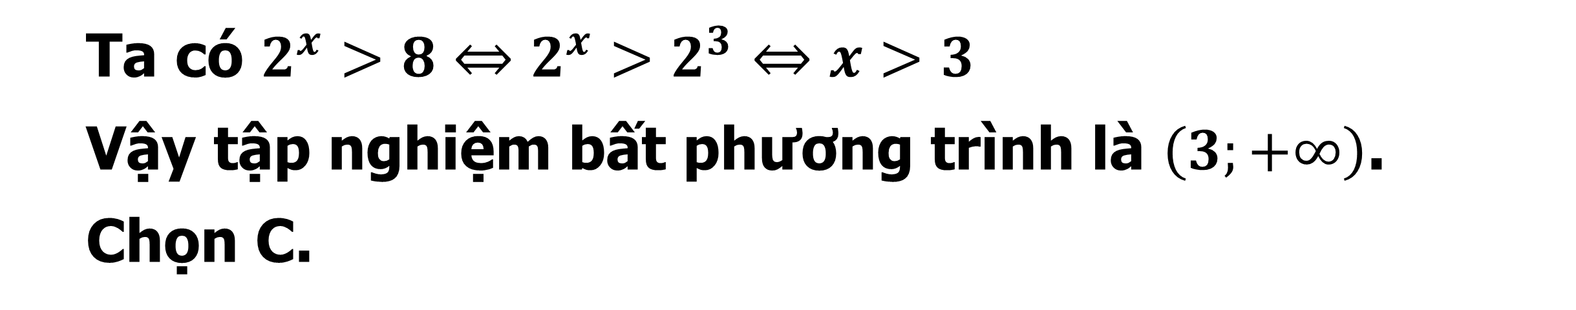
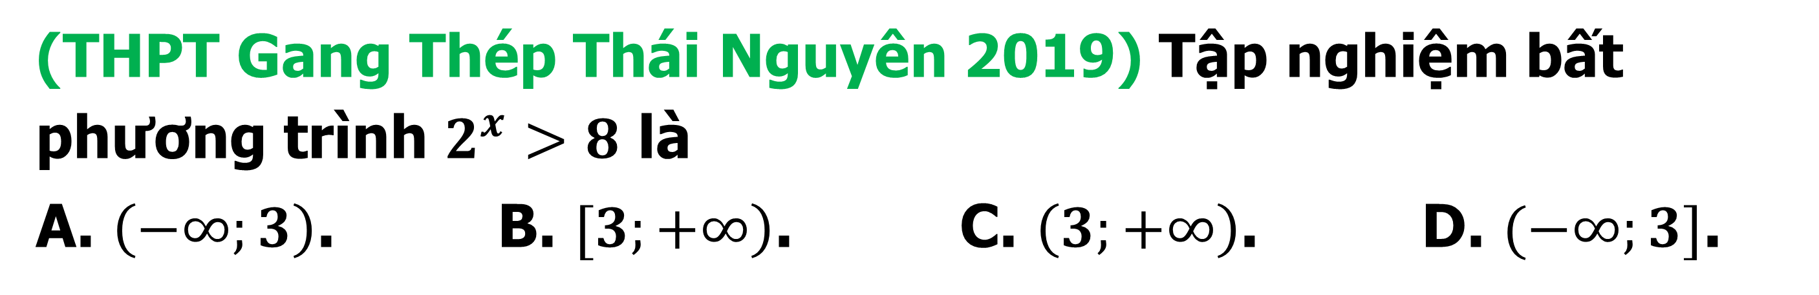
III
LUYỆN TẬP
1. Mức độ 1
Câu 1
(THPT Gang Thép Thái Nguyên 2019) Tập nghiệm bất phương trình $2^{x}>8$ là
A. $\left(−∞;3\right)$. B. $[\left.3;+∞\right)$. C. $\left(3;+∞\right)$. D. $(\left.−∞;3\right.]$.
Bài giải
Ta có $2^{x}>8⇔2^{x}>2^{3}⇔x>3$
Vậy tập nghiệm bất phương trình là $\left(3;+∞\right)$.
Chọn C.

Slide 15
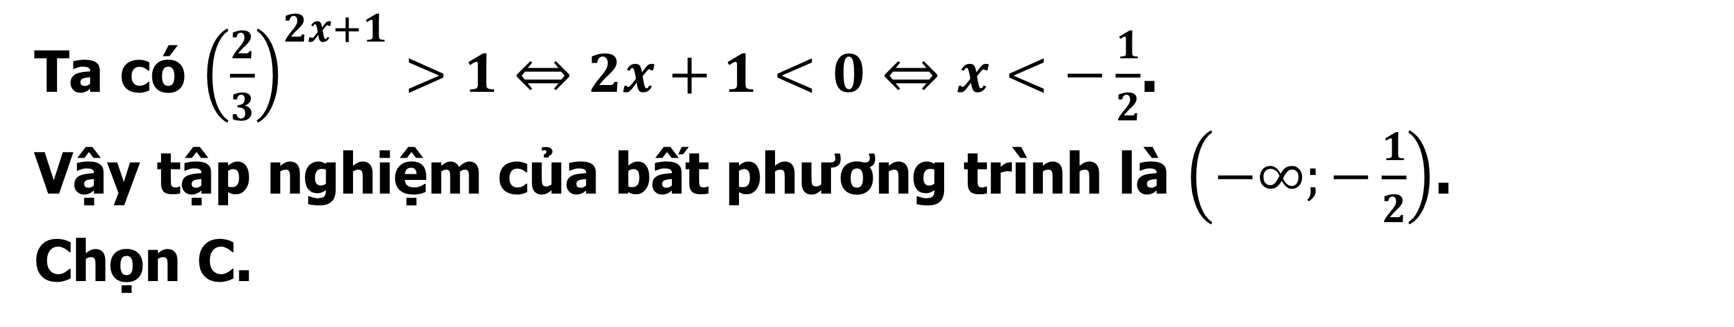
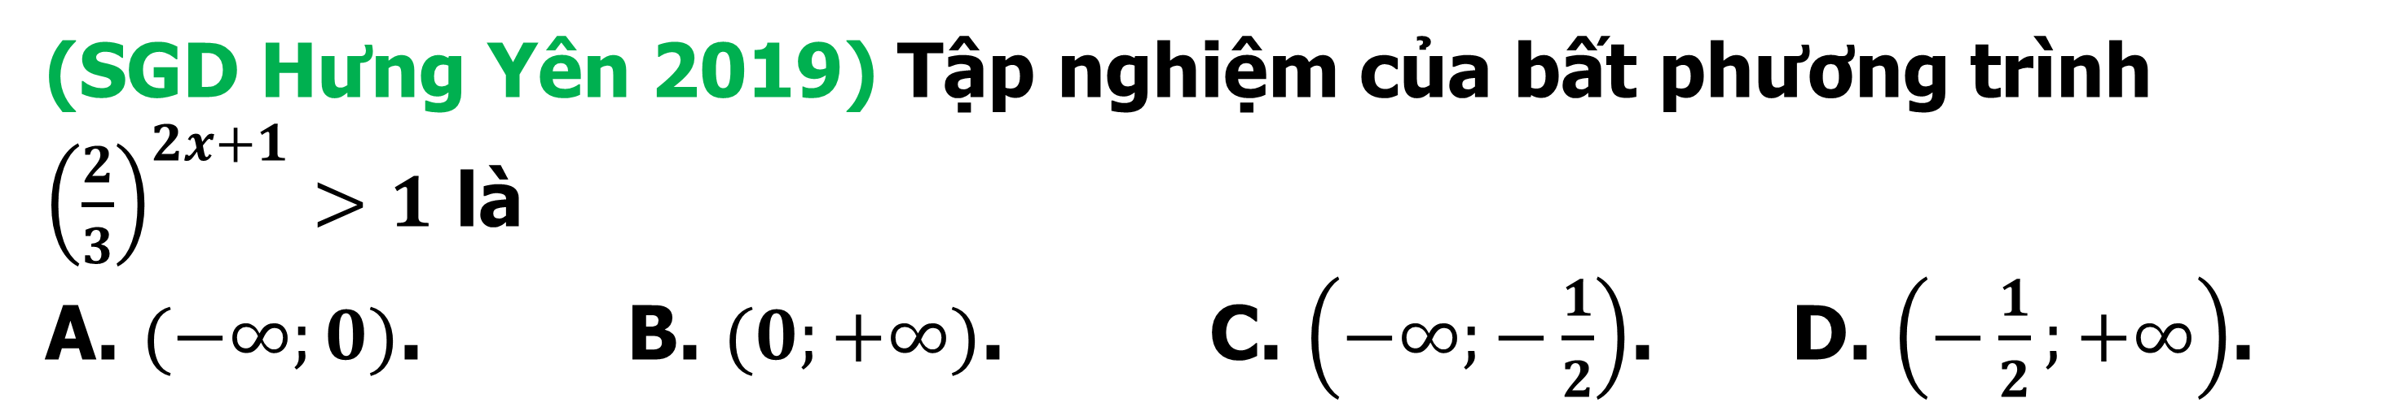
III
LUYỆN TẬP
1. Mức độ 1
Câu 2
(SGD Hưng Yên 2019) Tập nghiệm của bất phương trình ${\left(\frac{2}{3}\right)}^{2x+1}>1$ là
A. $(−∞;0)$. B. $(0;+∞)$. C. $\left(−∞;−\frac{1}{2}\right)$. D. $\left(−\frac{1}{2};+∞\right)$.
Bài giải
Ta có ${\left(\frac{2}{3}\right)}^{2x+1}>1⇔2x+1<0⇔x<−\frac{1}{2}$.
Vậy tập nghiệm của bất phương trình là $\left(−∞;−\frac{1}{2}\right)$.
Chọn C.

Slide 16

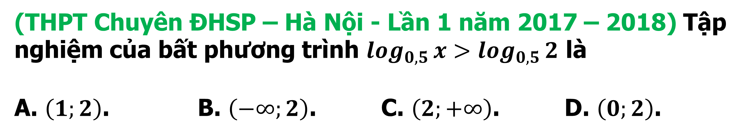
III
LUYỆN TẬP
1. Mức độ 1
Câu 3
(THPT Chuyên ĐHSP – Hà Nội - Lần 1 năm 2017 – 2018) Tập nghiệm của bất phương trình $\log_{0,5}{x}>\log_{0,5}{2}$ là
A. $\left(1;2\right)$. B. $\left(−∞;2\right)$. C. $\left(2;+∞\right)$. D. $\left(0;2\right)$.
Bài giải
Ta có $\log_{0,5}{x}>\log_{0,5}{2}⇔0<x<2$.
Chọn D

Slide 17
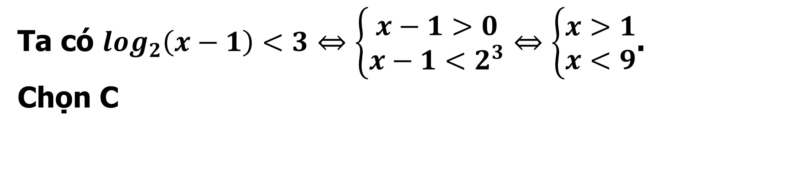
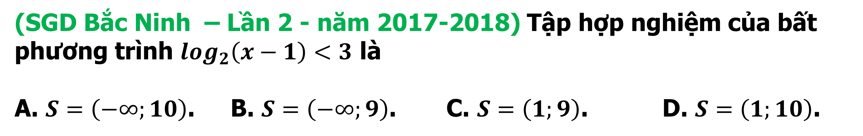
III
LUYỆN TẬP
1. Mức độ 1
Câu 4
(SGD Bắc Ninh – Lần 2 - năm 2017-2018) Tập hợp nghiệm của bất phương trình $\log_{2}\left(x−1\right)<3$ là
A. $S=\left(−∞;10\right)$. B. $S=\left(−∞;9\right)$. C. $S=\left(1;9\right)$. D. $S=\left(1;10\right)$.
Bài giải
Ta có $\log_{2}\left(x−1\right)<3⇔\left\{\begin{aligned}x−1>0 \\ x−1<2^{3}\end{aligned}\right.⇔\left\{\begin{aligned}x>1 \\ x<9\end{aligned}\right.$.
Chọn C

Slide 18
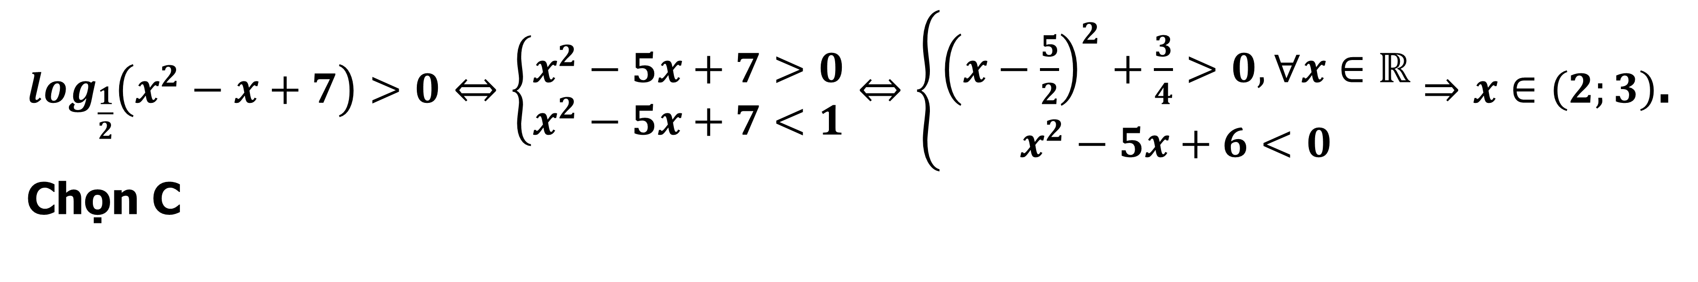
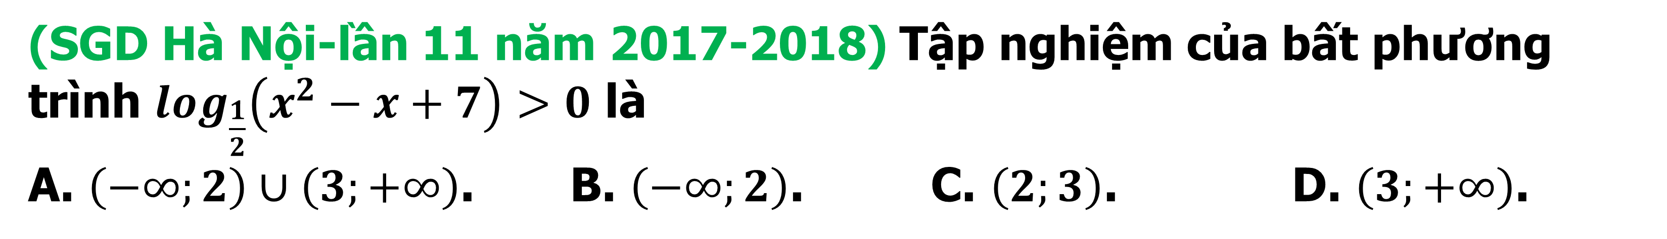
III
LUYỆN TẬP
2. Mức độ 2
Câu 1
(SGD Hà Nội-lần 11 năm 2017-2018) Tập nghiệm của bất phương trình $\log_{\frac{1}{2}}\left(x^{2}−x+7\right)>0$ là
A. $\left(−∞;2\right)∪\left(3;+∞\right)$. B. $\left(−∞;2\right)$. C. $\left(2;3\right)$. D. $\left(3;+∞\right)$.
Bài giải
$\log_{\frac{1}{2}}\left(x^{2}−x+7\right)>0⇔\left\{\begin{aligned}x^{2}−5x+7>0 \\ x^{2}−5x+7<1\end{aligned}\right.$ $⇔\left\{\begin{aligned}{\left(x−\frac{5}{2}\right)}^{2}+\frac{3}{4}>0,∀x∈ℝ \\ x^{2}−5x+6<0\end{aligned}\right.⇒x∈\left(2;3\right)$.
Chọn C

Slide 19

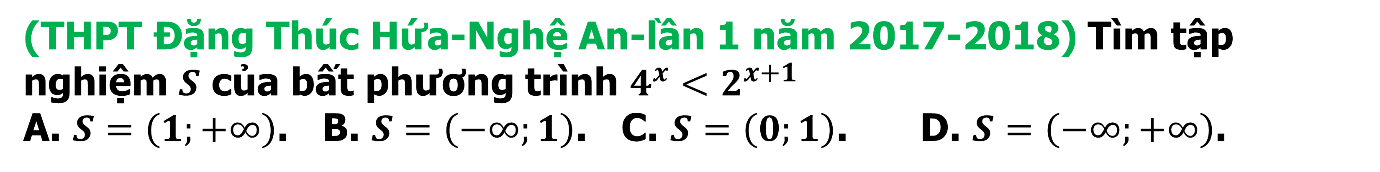
III
LUYỆN TẬP
2. Mức độ 2
Câu 2
(THPT Đặng Thúc Hứa-Nghệ An-lần 1 năm 2017-2018) Tìm tập nghiệm $S$ của bất phương trình $4^{x}<2^{x+1}$
A. $S=\left(1;+∞\right)$. B. $S=\left(−∞;1\right)$. C. $S=\left(0;1\right)$. D. $S=\left(−∞;+∞\right)$.
Bài giải
Ta có $4^{x}<2^{x+1}⇔2^{x}<2⇔x<1$.
Chọn B

Slide 20
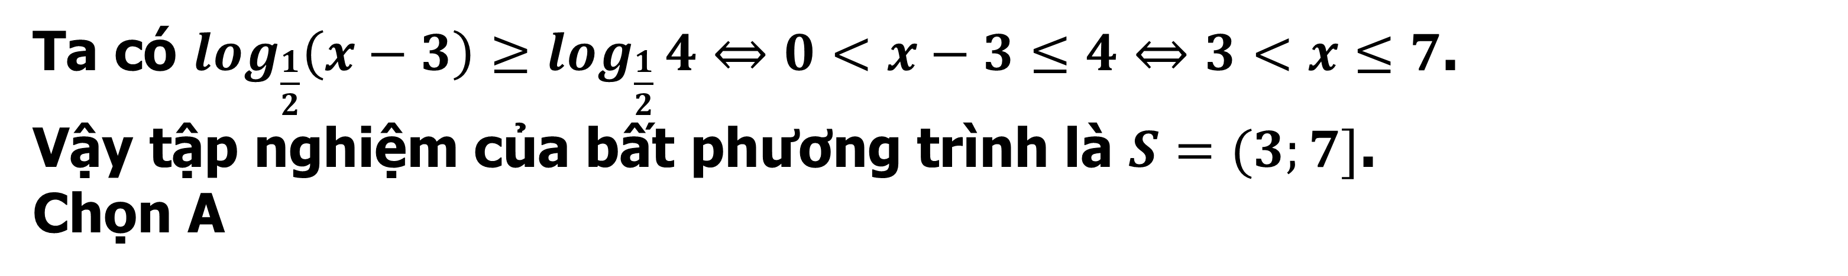
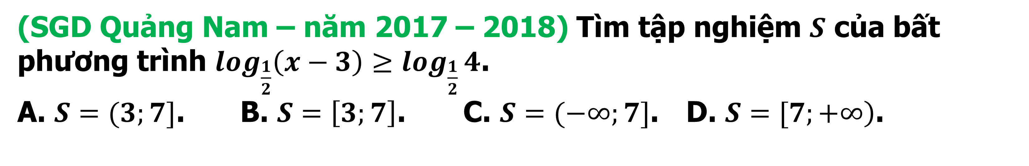
III
LUYỆN TẬP
2. Mức độ 2
Câu 3
(SGD Quảng Nam – năm 2017 – 2018) Tìm tập nghiệm $S$ của bất phương trình $\log_{\frac{1}{2}}\left(x−3\right)≥\log_{\frac{1}{2}}{4}$.
A. $S=(\left.3;7\right.]$. B. $S=\left[3;7\right]$. C. $S=(\left.−∞;7\right.]$. D. $S=[\left.7;+∞\right)$.
Bài giải
Ta có $\log_{\frac{1}{2}}\left(x−3\right)≥\log_{\frac{1}{2}}{4}⇔0<x−3≤4⇔3<x≤7$.
Vậy tập nghiệm của bất phương trình là $S=(3;7]$.
Chọn A

Slide 21
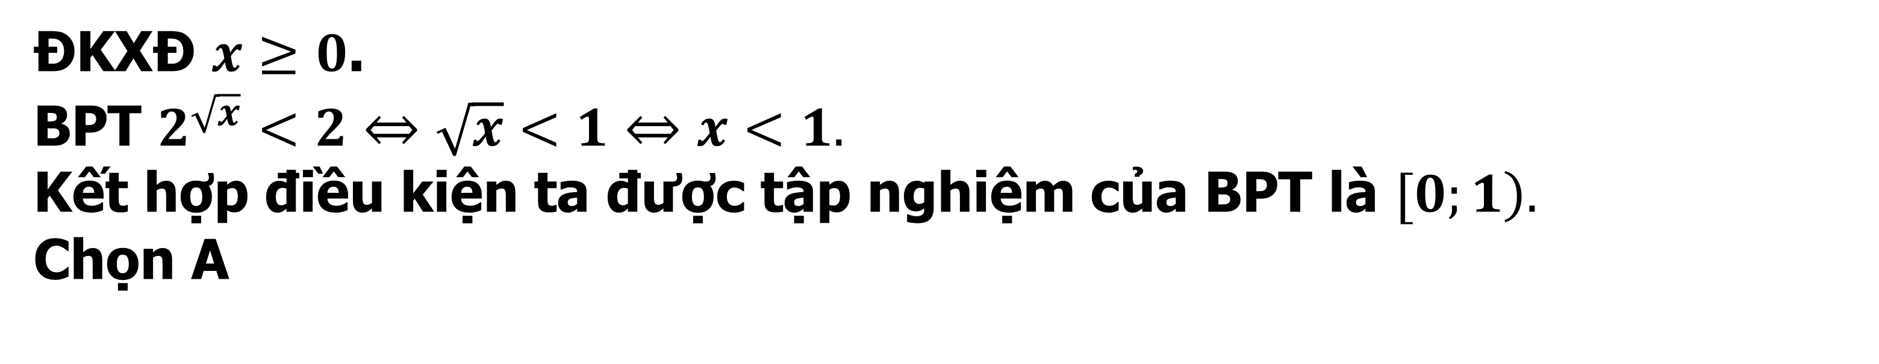
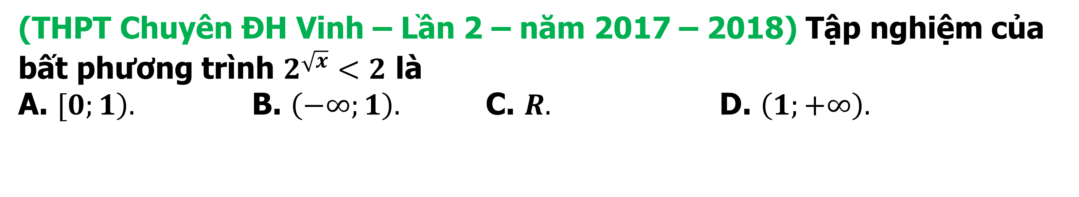
III
LUYỆN TẬP
2. Mức độ 2
Câu 4
(THPT Chuyên ĐH Vinh – Lần 2 – năm 2017 – 2018) Tập nghiệm của bất phương trình $2^{\sqrt{x}}<2$ là
A. $[\left.0;1\right).$ B. $\left(−∞;1\right).$ C. $R.$ D. $\left(1;+∞\right).$
Bài giải
ĐKXĐ $x≥0$.
BPT $2^{\sqrt{x}}<2⇔\sqrt{x}<1⇔x<1.$
Kết hợp điều kiện ta được tập nghiệm của BPT là $[\left.0;1\right).$
Chọn A

Slide 22

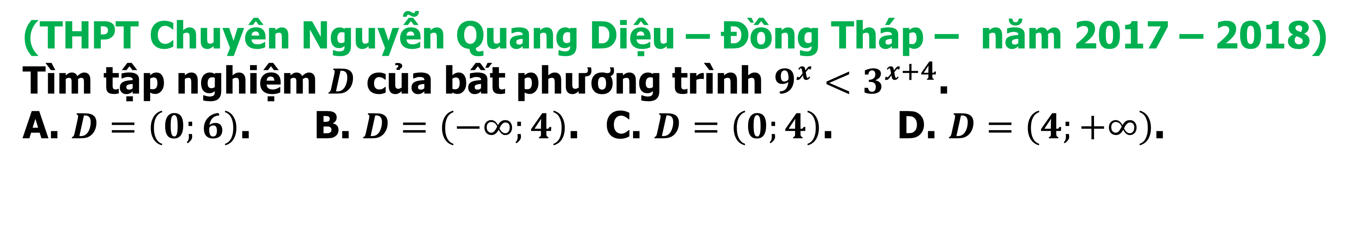
III
LUYỆN TẬP
2. Mức độ 2
Câu 5
(THPT Chuyên Nguyễn Quang Diệu – Đồng Tháp – năm 2017 – 2018) Tìm tập nghiệm $D$ của bất phương trình $9^{x}<3^{x+4}$.
A. $D=\left(0;6\right)$. B. $D=\left(−∞;4\right)$. C. $D=\left(0;4\right)$. D. $D=\left(4;+∞\right)$.
Bài giải
Ta có $9^{x}<3^{x+4}⇔2x<x+4⇔x<4$. Vậy $D=\left(−∞;4\right)$.
Chọn B

Slide 23
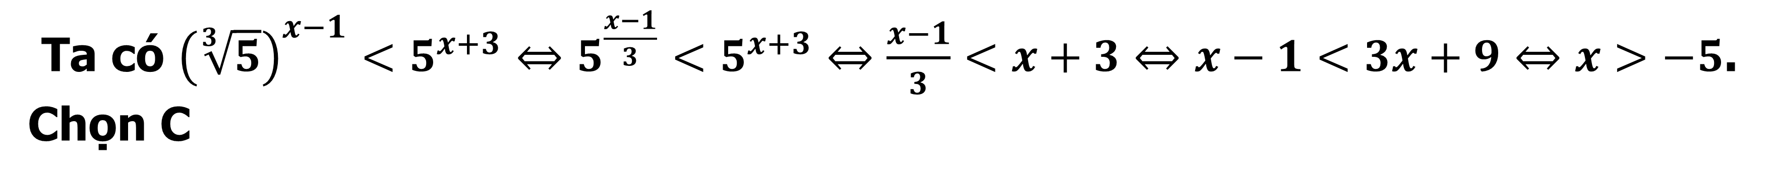
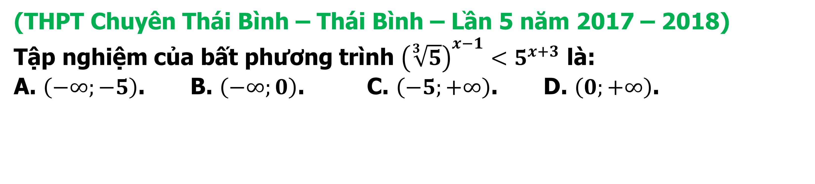
III
LUYỆN TẬP
2. Mức độ 2
Câu 6
(THPT Chuyên Thái Bình – Thái Bình – Lần 5 năm 2017 – 2018)
Tập nghiệm của bất phương trình ${\left(\sqrt[3]{5}\right)}^{x−1}<5^{x+3}$ là:
A. $\left(−∞;−5\right)$. B. $\left(−∞;0\right)$. C. $\left(−5;+∞\right)$. D. $\left(0;+∞\right)$.
Bài giải
Ta có ${\left(\sqrt[3]{5}\right)}^{x−1}<5^{x+3}⇔5^{\frac{x−1}{3}}<5^{x+3}⇔\frac{x−1}{3}<x+3⇔x−1<3x+9⇔x>−5$.
Chọn C

Slide 24
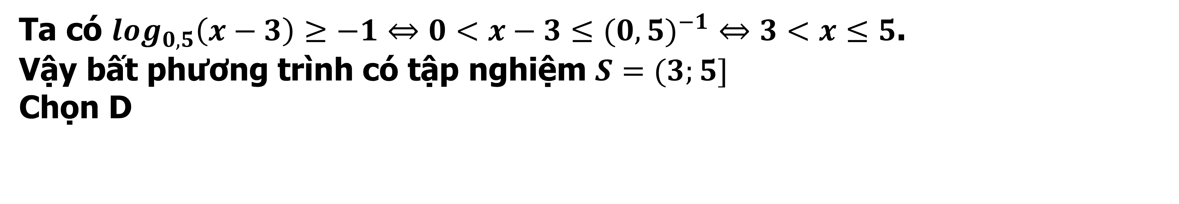
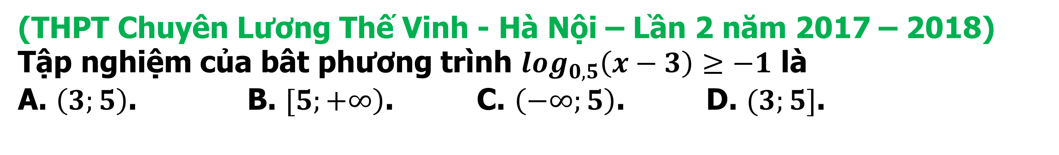
III
LUYỆN TẬP
2. Mức độ 2
Câu 7
(THPT Chuyên Lương Thế Vinh - Hà Nội – Lần 2 năm 2017 – 2018) Tập nghiệm của bât phương trình $\log_{0,5}\left(x−3\right)≥−1$ là
A. $\left(3;5\right)$. B. $[\left.5;+∞\right)$. C. $\left(−∞;5\right)$. D. $(\left.3;5\right.]$.
Bài giải
Ta có $\log_{0,5}\left(x−3\right)≥−1⇔0<x−3≤(0,{5)}^{−1}⇔3<x≤5$.
Vậy bất phương trình có tập nghiệm $S=(\left.3;5\right.]$
Chọn D

Slide 25
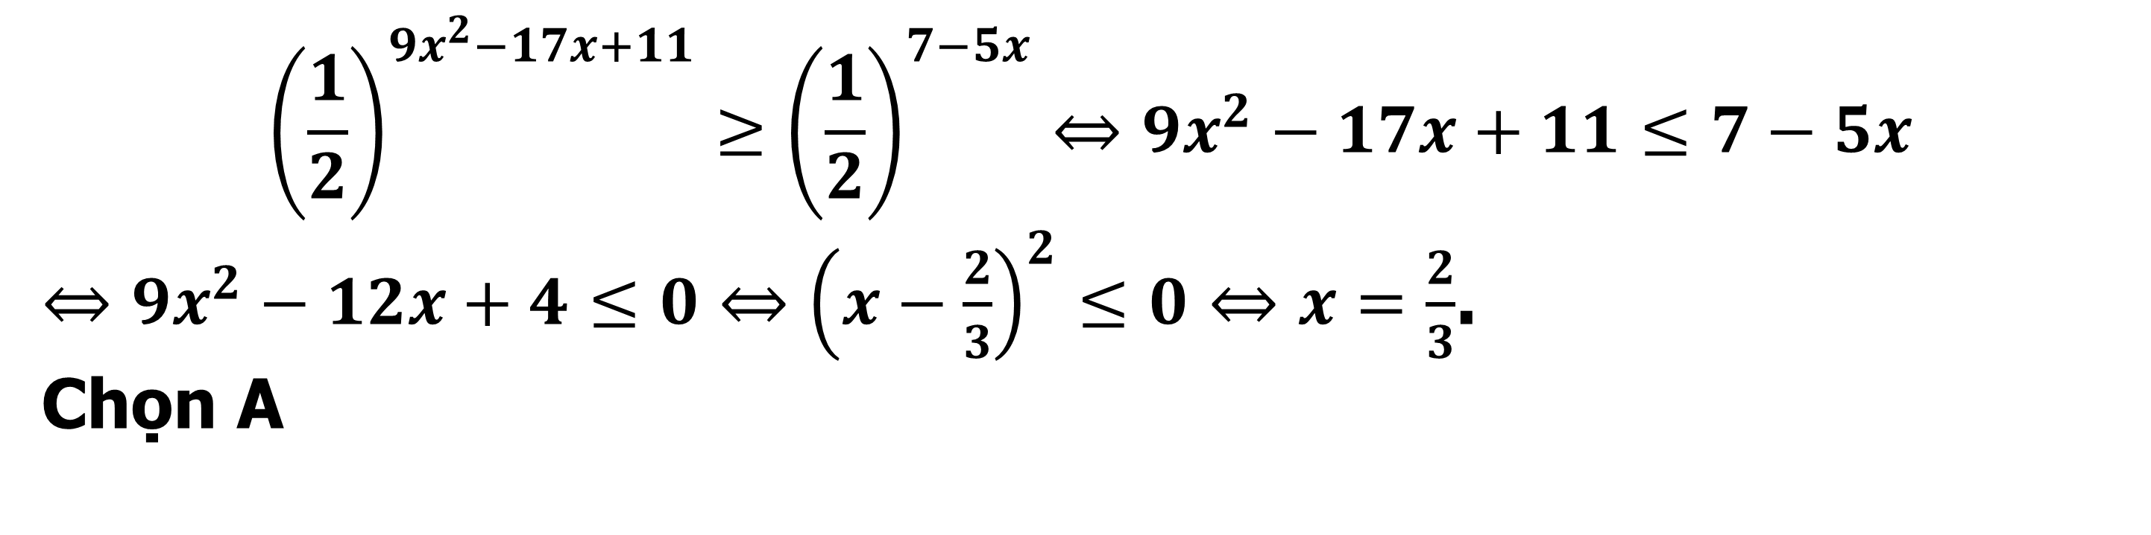
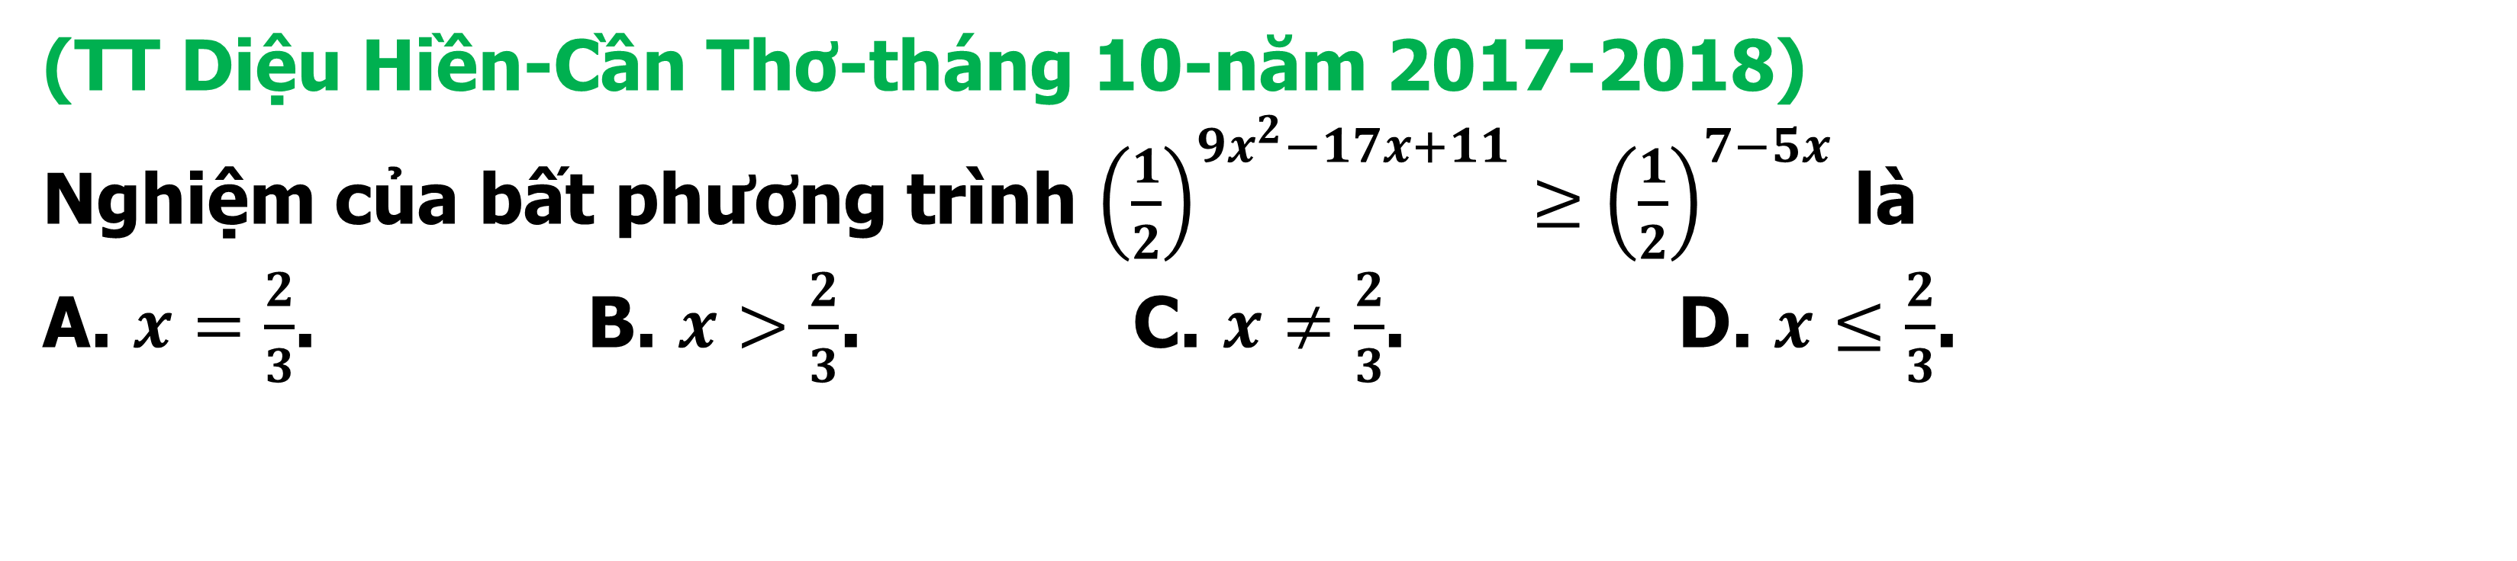
III
LUYỆN TẬP
2. Mức độ 2
Câu 8
(TT Diệu Hiền-Cần Thơ-tháng 10-năm 2017-2018)
Nghiệm của bất phương trình ${\left(\frac{1}{2}\right)}^{9x^{2}−17x+11}≥{\left(\frac{1}{2}\right)}^{7−5x}$ là
A. $x=\frac{2}{3}$. B. $x>\frac{2}{3}$. C. $x≠\frac{2}{3}$. D. $x≤\frac{2}{3}$.
Bài giải
$${\left(\frac{1}{2}\right)}^{9x^{2}−17x+11}≥{\left(\frac{1}{2}\right)}^{7−5x}⇔9x^{2}−17x+11≤7−5x$$
$⇔9x^{2}−12x+4≤0⇔{\left(x−\frac{2}{3}\right)}^{2}≤0⇔x=\frac{2}{3}$.
Chọn A

Slide 26
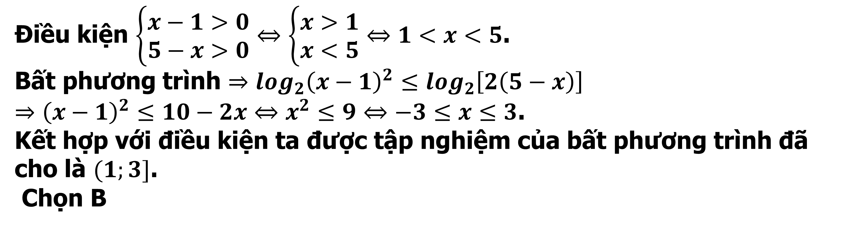
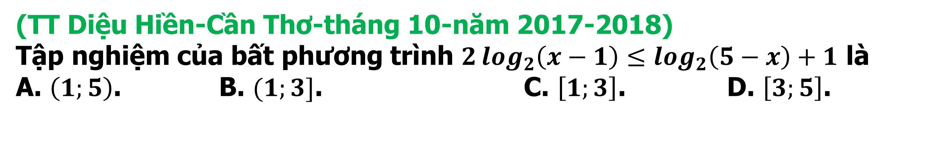
III
LUYỆN TẬP
2. Mức độ 2
Câu 9
(TT Diệu Hiền-Cần Thơ-tháng 10-năm 2017-2018)
Tập nghiệm của bất phương trình $2\log_{2}\left(x−1\right)≤\log_{2}\left(5−x\right)+1$ là
A. $\left(1;5\right)$. B. $(\left.1;3\right.]$. C. $\left[1;3\right]$. D. $\left[3;5\right]$.
Bài giải
Điều kiện $\left\{\begin{aligned}x−1>0 \\ 5−x>0\end{aligned}\right.⇔\left\{\begin{aligned}x>1 \\ x<5\end{aligned}\right.⇔1<x<5$.
Bất phương trình $⇒{\log_{2}\left(x−1\right)}^{2}≤\log_{2}\left[2\left(5−x\right)\right]$
$⇒{\left(x−1\right)}^{2}≤10−2x⇔x^{2}≤9⇔−3≤x≤3$.
Kết hợp với điều kiện ta được tập nghiệm của bất phương trình đã cho là $(\left.1;3\right.]$.
Chọn B

Slide 27
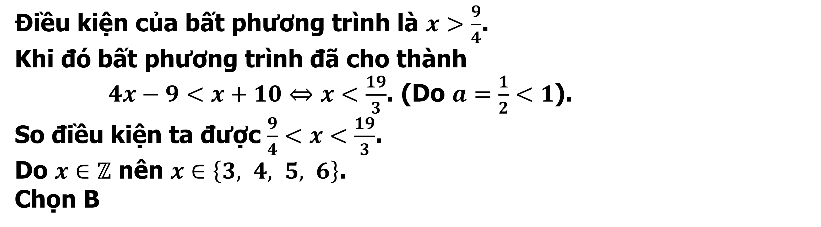
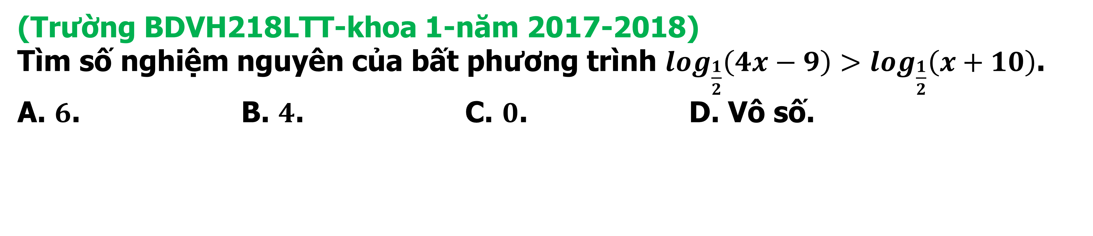
III
LUYỆN TẬP
2. Mức độ 2
Câu 10
(Trường BDVH218LTT-khoa 1-năm 2017-2018)
Tìm số nghiệm nguyên của bất phương trình $\log_{\frac{1}{2}}\left(4x−9\right)>\log_{\frac{1}{2}}\left(x+10\right)$.
A. $6$. B. $4$. C. $0$. D. Vô số.
Bài giải
Điều kiện của bất phương trình là $x>\frac{9}{4}$.
Khi đó bất phương trình đã cho thành
$4x−9<x+10⇔x<\frac{19}{3}$. (Do $a=\frac{1}{2}<1$).
So điều kiện ta được $\frac{9}{4}<x<\frac{19}{3}$.
Do $x∈ℤ$ nên $x∈\left\{3, 4, 5, 6\right\}$.
Chọn B

Slide 28

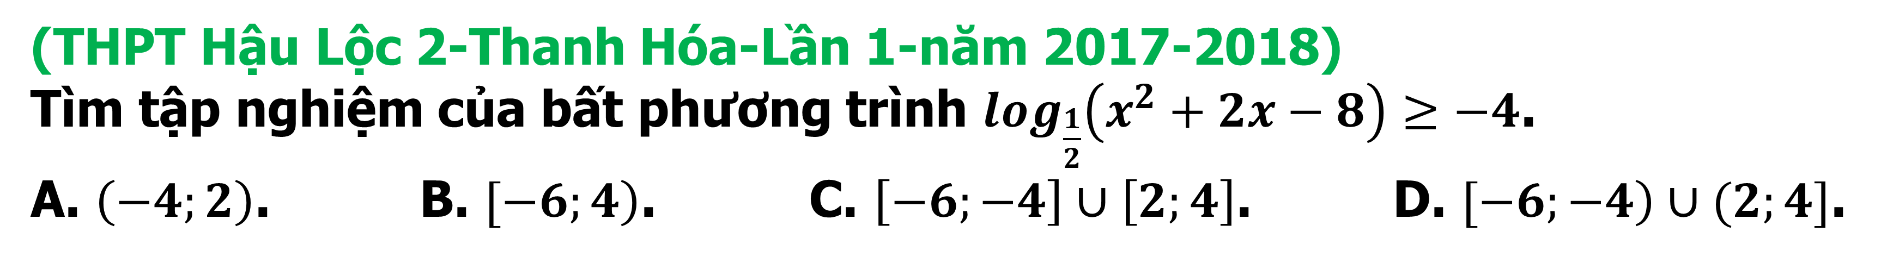
III
LUYỆN TẬP
2. Mức độ 2
Câu 11
(THPT Hậu Lộc 2-Thanh Hóa-Lần 1-năm 2017-2018)
Tìm tập nghiệm của bất phương trình $\log_{\frac{1}{2}}\left(x^{2}+2x−8\right)≥−4$.
A. $\left(−4;2\right)$. B. $[\left.−6;4\right)$. C. $\left[−6;−4\right]∪\left[2;4\right]$. D. $[\left.−6;−4\right)∪(\left.2;4\right.]$.
Bài giải
Điều kiện $x^{2}+2x−8>0⇔\left[\begin{aligned}x<−4 \\ x>2\end{aligned}\right.$.
Với điều kiện trên, bất phương trình trở thành:
$$x^{2}+2x−8≤{\left(\frac{1}{2}\right)}^{−4}⇔x^{2}+2x−24≤0⇔−6≤x≤4$$
Kết hợp điều kiện ta được $\left[\begin{aligned}−6≤x<−4 \\ 2<x≤4\end{aligned}\right.$.
Chọn D

Slide 29
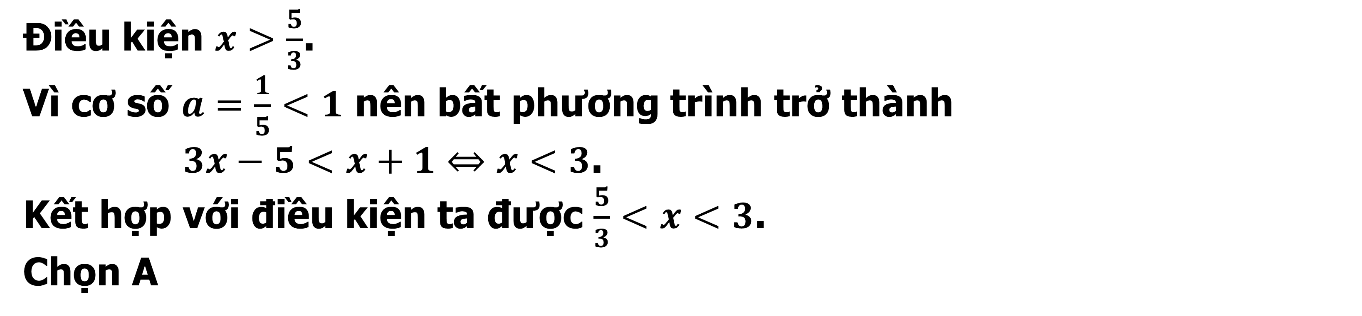
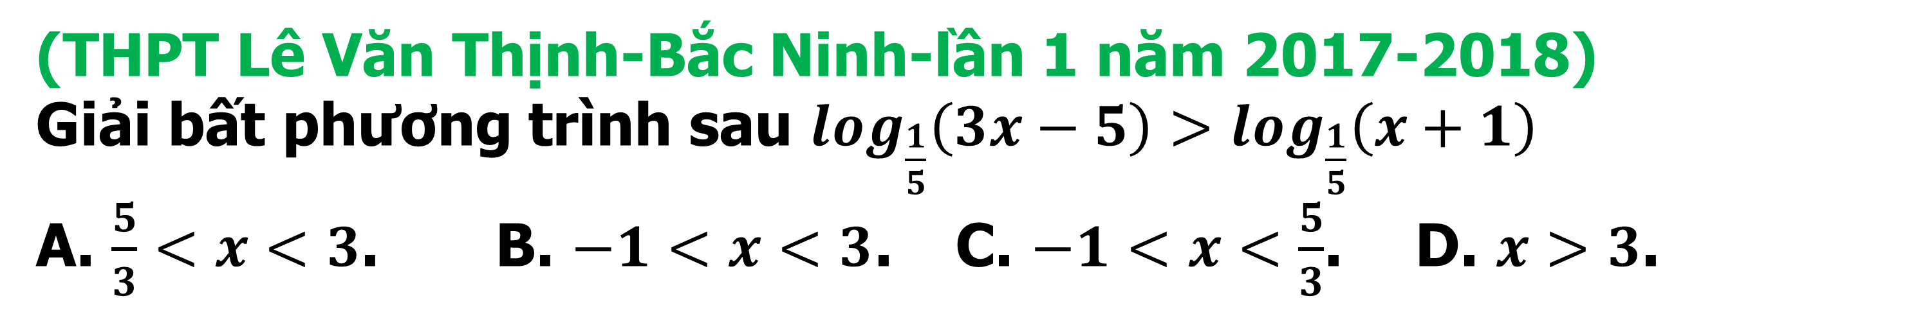
III
LUYỆN TẬP
2. Mức độ 2
Câu 12
(THPT Lê Văn Thịnh-Bắc Ninh-lần 1 năm 2017-2018)
Giải bất phương trình sau $\log_{\frac{1}{5}}\left(3x−5\right)>\log_{\frac{1}{5}}\left(x+1\right)$
A. $\frac{5}{3}<x<3$. B. $−1<x<3$. C. $−1<x<\frac{5}{3}$. D. $x>3$.
Bài giải
Điều kiện $x>\frac{5}{3}$.
Vì cơ số $a=\frac{1}{5}<1$ nên bất phương trình trở thành
$3x−5<x+1⇔x<3$.
Kết hợp với điều kiện ta được $\frac{5}{3}<x<3$.
Chọn A

Slide 30
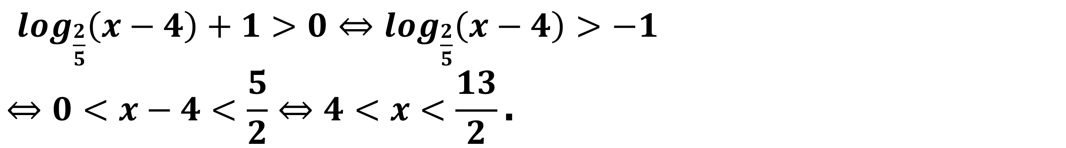
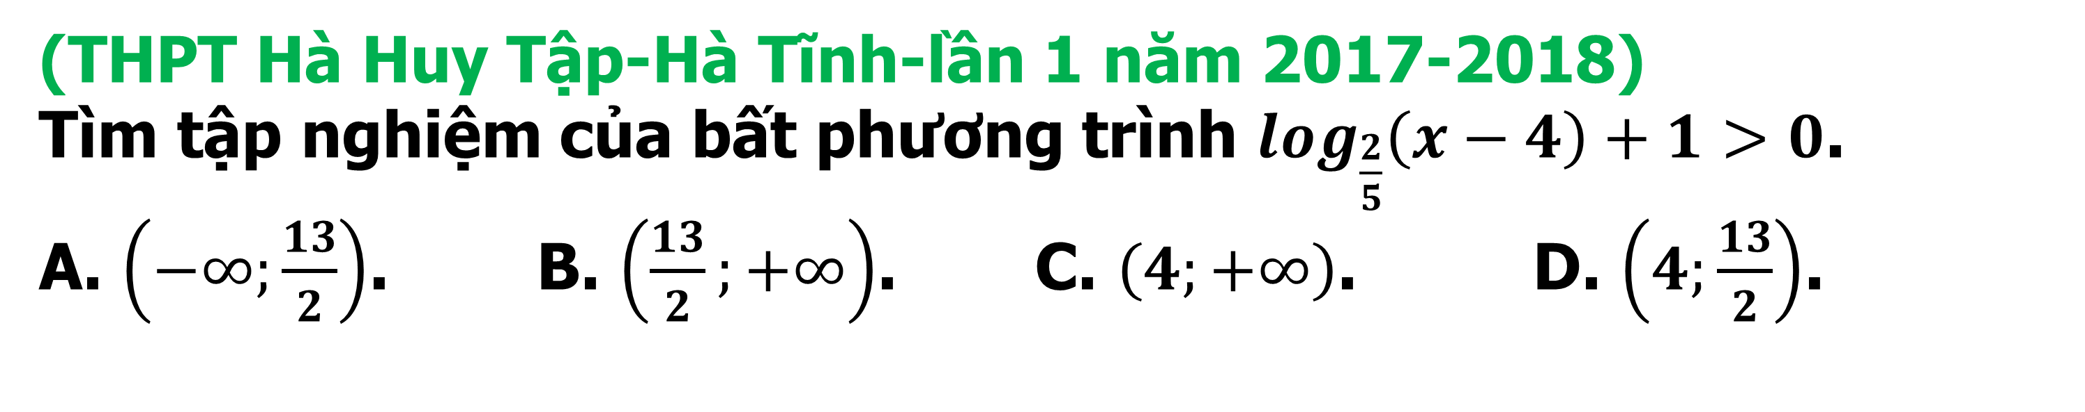

III
LUYỆN TẬP
2. Mức độ 2
Câu 13
(THPT Hà Huy Tập-Hà Tĩnh-lần 1 năm 2017-2018)
Tìm tập nghiệm của bất phương trình $\log_{\frac{2}{5}}\left(x−4\right)+1>0$.
A. $\left(−∞;\frac{13}{2}\right)$. B. $\left(\frac{13}{2};+∞\right)$. C. $\left(4;+∞\right)$. D. $\left(4;\frac{13}{2}\right)$.
Bài giải
$\log_{\frac{2}{5}}\left(x−4\right)+1>0⇔\log_{\frac{2}{5}}\left(x−4\right)>−1$
$$⇔0<x−4<\frac{5}{2}⇔4<x<\frac{13}{2}\text{.}$$
$\text{V}\text{ậ}\text{y} \text{t}\text{ậ}\text{p} \text{nghi}\text{ệ}\text{m} \text{c}\text{ủ}\text{a} \text{b}\text{ấ}\text{t} \text{ph}\text{ươ}\text{ng} \text{tr}\text{ì}\text{nh} \text{l}\text{à} S=\left(4;\frac{13}{2}\right)\text{.}$ Chọn D

Slide 31


III
LUYỆN TẬP
2. Mức độ 2
Câu 14
(THPT Phan Châu Trinh-DakLak-lần 2 năm 2017-2018)
Tìm tập nghiệm $S$ của bất phương trình $\log_{\frac{1}{2}}\left(x+1\right)<\log_{\frac{1}{2}}\left(2x−1\right)$.
A. $S=\left(\frac{1}{2};2\right)$. B. $S=\left(−1;2\right)$. C. $S=\left(2;+∞\right)$. D. $S=\left(−∞;2\right)$.
Bài giải
Bất phương trình $⇔\left\{\begin{aligned}x+1>2x−1 \\ 2x−1>0\end{aligned}\right.⇔\left\{\begin{aligned}x<2 \\ x>\frac{1}{2}\end{aligned}\right.$.
Vậy tập nghiệm của bất phương trình là $S=\left(\frac{1}{2};2\right)$.
Chọn A

Slide 32


III
LUYỆN TẬP
2. Mức độ 2
Câu 15
(THPT Lê Quý Đôn-Quảng Trị-lần 1 năm 2017-2018)
Bất phương trình $\log_{4}\left(x+7\right)>\log_{2}\left(x+1\right)$ có tập nghiệm là
A. $\left(5;+∞\right)$. B. $\left(−1;2\right)$. C. $\left(2;4\right)$. D. $\left(−3;2\right)$.
Bài giải
Điều kiện $x>−1$
Với điều kiện trên, $\log_{4}\left(x+7\right)>\log_{2}\left(x+1\right)⇔\frac{1}{2}\log_{2}\left(x+7\right)>\log_{2}\left(x+1\right)$
$$⇔\left\{\begin{aligned}x+1>0 \\ \sqrt{x+7}>x+1\end{aligned}\right.⇔\left\{\begin{aligned}x>−1 \\ x+7>{\left(x+1\right)}^{2}\end{aligned}\right.⇔\left\{\begin{aligned}x>−1 \\ x^{2}+x−6<0\end{aligned}\right.⇔\left\{\begin{aligned}x>−1 \\ −3<x<2\end{aligned}\right.$$
$⇔x∈\left(−1;2\right)$.
Chọn B

Slide 33


III
LUYỆN TẬP
2. Mức độ 2
Câu 16
Tập nghiệm $S$ của bất phương trình $\log_{2}^{2}{x}−5\log_{2}{x}−6≤0$ là
A. $S=\left[\frac{1}{2};64\right]$. B. $S=\left[0;\frac{1}{2}\right]$.
C. $S=[\left.64;+∞\right)$. D. $S=\left[0;\frac{1}{2}\right]∪[\left.64;+∞\right)$.
Bài giải
$$\log_{2}^{2}{x}−5\log_{2}{x}−6≤0 \left(1\right)$$
ĐK $x>0 \left(∗\right)$
Đặt $t=\log_{2}{x} \left(2\right)$
$\left(1\right)$ trở thành $t^{2}−5t−6≤0⇔−1≤t≤6\overset{\left(2\right)}{⇔}−1≤\log_{2}{x}≤6⇔\frac{1}{2}≤x≤64$
So với $\left(∗\right)$: $\left(1\right)⇔\frac{1}{2}≤x≤64$
Vậy $S=\left[\frac{1}{2};64\right]$. Chọn A

Slide 34


III
LUYỆN TẬP
2. Mức độ 2
Câu 17
(Lý Nhân Tông - Bắc Ninh 2019) Bất phương trình $3^{2x+1}−7.3^{x}+2>0$ có tập nghiệm là
A. $\left(−∞;−1\right)∪\left(\log_{2}{3};+∞\right)$. B. $\left(−∞;−2\right)∪\left(\log_{2}{3};+∞\right)$.
C. $\left(−∞;−1\right)∪\left(\log_{3}{2};+∞\right)$. D. $\left(−∞;−2\right)∪\left(\log_{3}{2};+∞\right)$.
Bài giải
Ta có $3^{2x+1}−7.3^{x}+2>0⇔3.{\left(3^{x}\right)}^{2}−7.3^{x}+2>0$.
Đặt $3^{x}=t>0$ ta được $\left\{\begin{aligned}&t>0 \\ &3t^{2}−7t+2>0\end{aligned}\right.⇔\left[\begin{aligned}&0<t<\frac{1}{3} \\ &t>2\end{aligned}\right.$.
Suy ra $\left[\begin{aligned}&0<3^{x}<\frac{1}{3} \\ &3^{x}>2\end{aligned}\right.⇔\left[\begin{aligned}&0<3^{x}<3^{−1} \\ &3^{x}>3^{\log_{3}{2}}\end{aligned}\right.⇔\left[\begin{aligned}&x<−1 \\ &x>\log_{3}{2}\end{aligned}\right.$.
Chọn C

Slide 35


III
LUYỆN TẬP
2. Mức độ 2
Câu 18
(Chuyên Vĩnh Phúc 2019)
Tập nghiệm $S$ của bất phương trình $5^{x+2}<{\left(\frac{1}{25}\right)}^{−x}$ là
A. $S=\left(−∞;2\right)$ B. $S=\left(−∞;1\right)$ C. $S=\left(1;+∞\right)$ D. $S=\left(2;+∞\right)$
Bài giải
$$5^{x+2}<{\left(\frac{1}{25}\right)}^{−x}⇔5^{x+2}<5^{2x}⇔x+2<2x⇔x>2$$
Chọn D

Slide 36


III
LUYỆN TẬP
2. Mức độ 3
Câu 1
(THPT Can Lộc-Hà Tĩnh-lần 1 năm 2017-2018)
Giải bất phương trình $\log_{2}\left(3x−2\right)>\log_{2}\left(6−5x\right)$được tập nghiệm là $\left(a;b\right)$. Hãy tính tổng $S=a+b$.
A. $S=\frac{11}{5}$. B. $S=\frac{31}{6}$. C. $S=\frac{28}{15}$. D. $S=\frac{8}{3}$.
Bài giải
Ta có $\log_{2}\left(3x−2\right)>\log_{2}\left(6−5x\right)⇔\left\{\begin{aligned}3x−2>6−5x \\ 6−5x>0\end{aligned}\right.$
$⇔\left\{\begin{aligned}8x>8 \\ 6−5x>0\end{aligned}\right.⇔\left\{\begin{aligned}x>1 \\ x<\frac{6}{5}\end{aligned}\right.$.
Do đó tập nghiệm là $\left(1;\frac{6}{5}\right)$. Vậy $S=a+b=\frac{11}{5}$.
Chọn A

Slide 37


III
LUYỆN TẬP
2. Mức độ 3
Câu 2
(THPT Lê Quý Đôn-Hải Phòng lần 1 năm 2017-2018)
Tìm tập nghiệm của bất phương trình $\log_{\frac{1}{2}}\left[\log_{2}\left(\frac{4x+1}{x−1}\right)\right]<−1$.
A. $ℝ\backslash \left\{1\right\}$. B. $\left(1;+∞\right)$.
C. $ℝ$. D. $\left(−∞;−\frac{3}{2}\right)∪\left(1;+∞\right)$.
Bài giải
Điều kiện $\left\{\begin{aligned}\frac{4x+1}{x−1}>0 \\ \log_{2}\left(\frac{4x+1}{x−1}\right)>0\end{aligned}\right.⇔\left\{\begin{aligned}\left[\begin{aligned}x>1 \\ x<−\frac{1}{4}\end{aligned}\right. \\ \frac{4x+1}{x−1}>2^{0}\end{aligned}\right.⇔\left\{\begin{aligned}\left[\begin{aligned}x>1 \\ x<−\frac{1}{4}\end{aligned}\right. \\ \left[\begin{aligned}x>1 \\ x<−\frac{2}{3}\end{aligned}\right.\end{aligned}\right.⇔\left[\begin{aligned}x>1 \\ x<−\frac{2}{3}\end{aligned}\right.$.
Ta có $\log_{\frac{1}{2}}\left[\log_{2}\left(\frac{4x+1}{x−1}\right)\right]<−1⇔\log_{2}\left(\frac{4x+1}{x−1}\right)>2⇔\frac{4x+1}{x−1}>4⇔\frac{5}{x−1}>0⇔x>1$.
So sánh với điều kiện ta có tập nghiệm của bất phương trình là $S=\left(1;+∞\right)$.
Chọn B

Slide 38


III
LUYỆN TẬP
2. Mức độ 3
Câu 3
(THPT Nguyễn Trãi-Đà Nẵng-lần 1 năm 2017-2018)
Tập nghiệm của bất phương trình ${\left(\frac{1}{2}\right)}^{\frac{1}{x−1}}<{\left(\frac{1}{2}\right)}^{4}$ là
A. $S=\left(2;+∞\right)$. B. $S=\left(−∞;0\right)$. C. $S=\left(0;1\right)$. D. $S=\left(1;\frac{5}{4}\right)$.
Bài giải
${\left(\frac{1}{2}\right)}^{\frac{1}{x−1}}<{\left(\frac{1}{2}\right)}^{4}⇔\frac{1}{x−1}>4⇔\frac{−4x+5}{x−1}>0⇔1<x<\frac{5}{4}$.
Chọn D

Slide 39


III
LUYỆN TẬP
2. Mức độ 3
Câu 4
(THPT Chuyên Thái Bình-lần 4 năm 2017-2018)
Tập nghiệm của bất phương trình $3\log_{2}\left(x+3\right)−3≤{\log_{2}\left(x+7\right)}^{3}−{\log_{2}\left(2−x\right)}^{3}$ là $S=\left(a; b\right)$. Tính $P=b−a$.
A. $2$. B. $3$. C. $5$. D. $1$.
Bài giải
$$3\log_{2}\left(x+3\right)−3≤{\log_{2}\left(x+7\right)}^{3}−{\log_{2}\left(2−x\right)}^{3}$$
Điều kiện $\left\{\begin{aligned}x+3>0 \\ x+7>0 \\ 2−x>0\end{aligned}\right.$ $⇔\left\{\begin{aligned}x>−3 \\ x>−7 \\ x<2\end{aligned}\right.⇔−3<x<2$

Slide 40


III
LUYỆN TẬP
2. Mức độ 3
Câu 4
(THPT Chuyên Thái Bình-lần 4 năm 2017-2018) Tập nghiệm của bất phương trình $3\log_{2}\left(x+3\right)−3≤{\log_{2}\left(x+7\right)}^{3}−{\log_{2}\left(2−x\right)}^{3}$ là $S=\left(a; b\right)$. Tính $P=b−a$.
A. $2$. B. $3$. C. $5$. D. $1$.
Bài giải
Bất phương trình đã cho tương đương với
$$3\left(\log_{2}\left(x+3\right)−1\right)≤3\left(\log_{2}\left(x+7\right)−\log_{2}\left(2−x\right)\right)$$
$$⇔\log_{2}\left(x+3\right)−1≤\log_{2}\left(x+7\right)−\log_{2}\left(2−x\right)$$
$$⇔\log_{2}\left(x+3\right)+\log_{2}\left(2−x\right)≤\log_{2}\left(x+7\right)+1$$
$⇔\left(x+3\right)\left(2−x\right)≤2\left(x+7\right)⇔x^{2}+3x+8≥0$ (luôn đúng)
Vậy tập nghiệm của bất phương trình là $S=\left(−3;\text{ 2}\right)$
Suy ra $P=2−\left(−3\right)=5$.
Chọn C

Slide 41


III
LUYỆN TẬP
2. Mức độ 3
Câu 5
(THPT Nguyễn Khuyến-TPHCM-năm 2017-2018) Bất phương trình $\log_{\frac{1}{2}}\left(2x−3\right)<\log_{\frac{1}{2}}\left(5−2x\right)$ có tập nghiệm là $\left(a;b\right)$. Tính giá trị của $S=a+b$.
A. $S=\frac{7}{2}$. B. $S=\frac{9}{2}$. C. $S=\frac{11}{2}$. D. $S=\frac{13}{2}$.
Bài giải
$\log_{\frac{1}{2}}\left(2x−3\right)<\log_{\frac{1}{2}}\left(5−2x\right)$ $⇔\left\{\begin{aligned}2x−3>5−2x \\ 5−2x>0\end{aligned}\right.⇔\left\{\begin{aligned}x>2 \\ x<\frac{5}{2}\end{aligned}\right.$.
Suy ra tập nghiệm của bất phương trình là $S=\left(2;\frac{5}{2}\right)=\left(a;b\right)$.
Vậy $a+b=\frac{9}{2}$.
Chọn B

Slide 42

Bất phương trình mũ | Trường hợp | $$a>1$$ | $$0<a<1$$
$$a^{x}>b$$ | $$b≤0$$ | Bất phương trình có tập nghiệm $R$
 | $$b>0$$ | $$x>\log_{a}{b}$$ | $$x<\log_{a}{b}$$
$$a^{x}≥b$$ | $$b≤0$$ | Bất phương trình có tập nghiệm $R$
 | $$b>0$$ | $$x≥\log_{a}{b}$$ | $$x≤\log_{a}{b}$$
$$a^{x}<b$$ | $$b≤0$$ | Bất phương trình vô nghiệm
 | $$b>0$$ | $$x<\log_{a}{b}$$ | $$x>\log_{a}{b}$$
$$a^{x}≤b$$ | $$b≤0$$ | Bất phương trình vô nghiệm
 | $$b>0$$ | $$x≤\log_{a}{b}$$ | $$x≥\log_{a}{b}$$
Notes:
Note: hiệu ứng xuất hiện…

Slide 43

Bất phương trình logarit | Trường hợp $a>1$ | Trường hợp $0<a<1$
$$\log_{a}{x}>b$$ | $$x>a^{b}$$ | $$0<x<a^{b}$$
$$\log_{a}{x}≥b$$ | $$x≥a^{b}$$ | $$0<x≤a^{b}$$
$$\log_{a}{x}<b$$ | $$0<x<a^{b}$$ | $$x>a^{b}$$
$$\log_{a}{x}≤b$$ | $$0<x≤a^{b}$$ | $$x≥a^{b}$$
Notes:
Note: hiệu ứng xuất hiện…

